Slide 1


Slide 2



Gerenciamento de Doações
A ferramente tem como objetivo aumentar o número de
captação de recursos das seguintes maneiras:
Captar novos doadores com recursos direcionados ao público baseado em
um sistema de recomendação, manter o interesse pela doação de doadores
frequentes e detectar possíveis desistências de doadores para tomadas
de medidas antecipadas.
GRAACC
GRAACC, responsável por garantir um tratamento de qualidade contra o câncer à crianças e jovens desde 1991

Slide 3

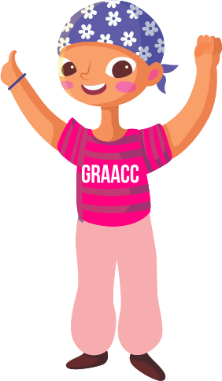

Uma criança que esta em processo de cura de um câncer,
graças a GRAACC ela esta conseguindo concluir o seu tratamento sem custos
E agora abraçou a causa do time harold para
achar anjos doadores através das redes sociais

Slide 4
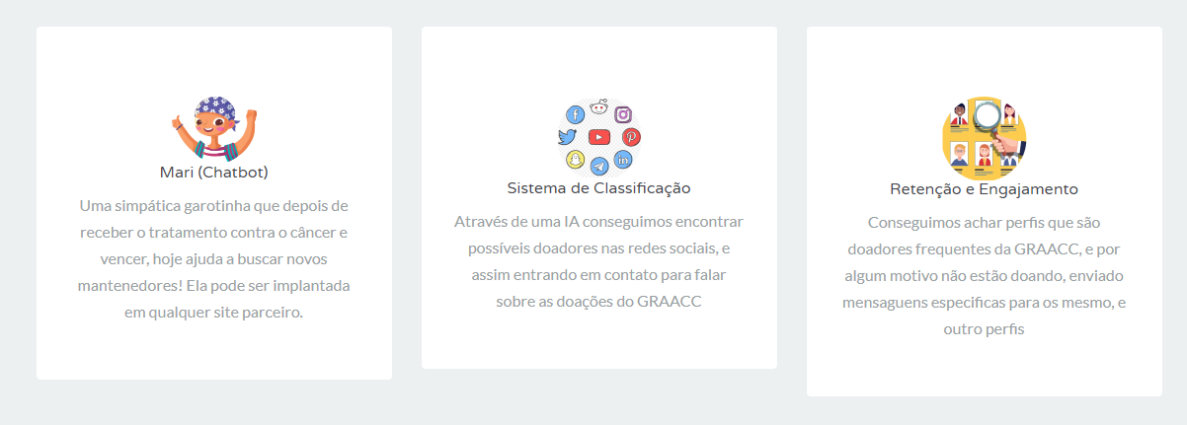

Slide 5
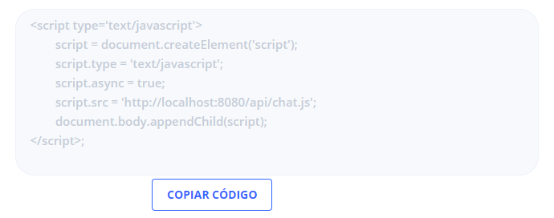

Mari! Pode colocar ela em seu site...
Através de um código javascript gerado, permite a implatação de um chatbot em qualquer site parceiro da instituição

Slide 6
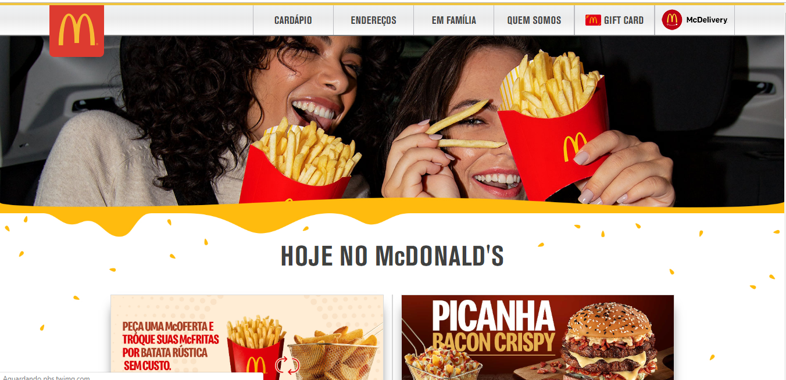
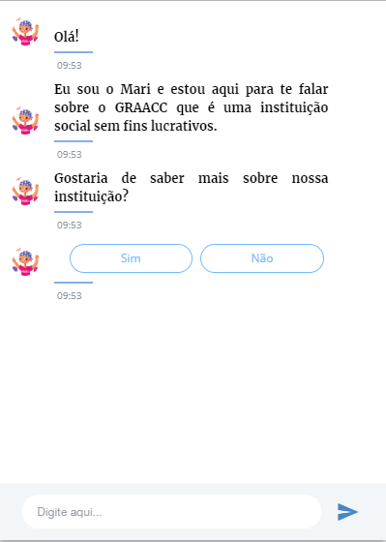

Mari! Pode colocar ela em seu site...

Slide 7
Captação em Redes Sociais
Listagem de termos e hashtags em tempo real do que está sendo dito no Twitter;
Cálculo de probabilidade de um perfil ser um doador em potencial;
Disparo de mensagens diretas para os perfis selecionados.

Slide 8
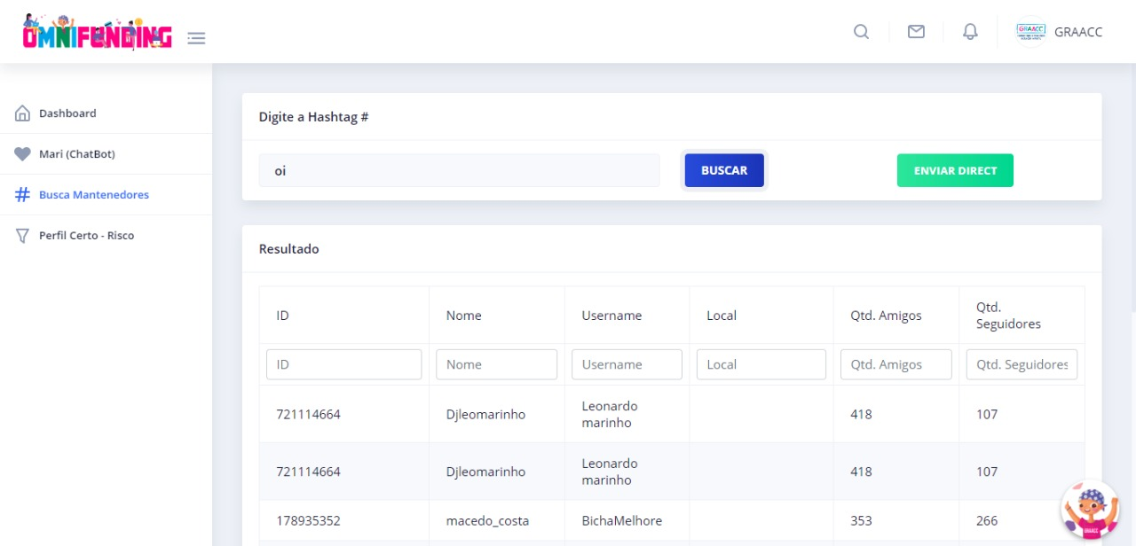

Slide 9
Retenção e Engajamento
Classificação de perfis dos doadores cadastrados na base da GRAACC;
Sumarização e análises de perfis de doadores;
Sumarização e análise quantitativas de doações da base.

Slide 10
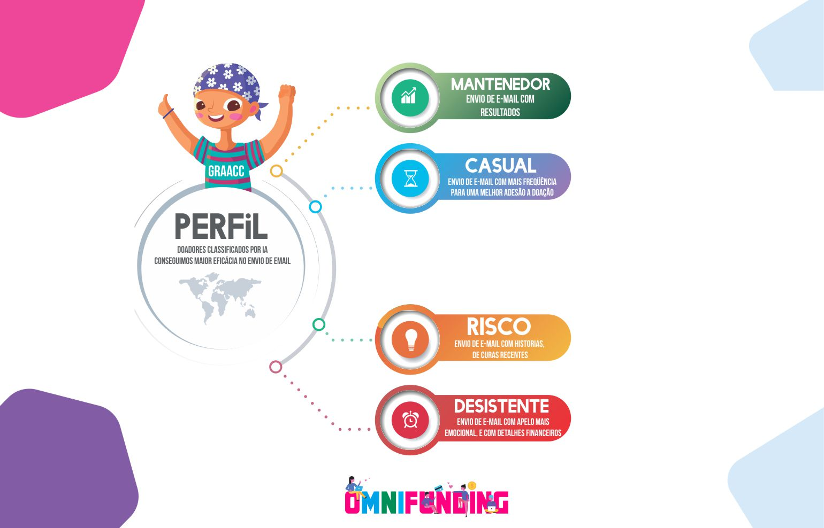

Slide 11
Entregues
Dashboard
Landing Page
ChatBot
Captação em Social Media
Modelos de Classificação de perfis em redes sociais

Slide 12
ToDo
Crawler para outras redes sociais
Modelo para reclassificação do doador
Modelos de email customizados para o perfil certo

Slide 13
Tchauu! Brigadoooo

